Slide 1
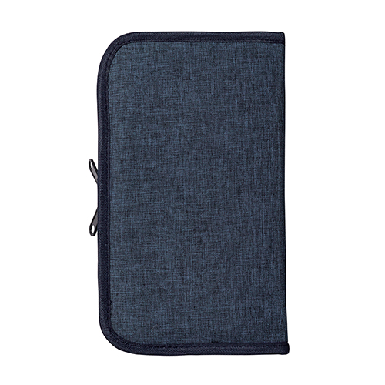
ピンク
【提案書】
多機能マルチケース
特徴
銀行通帳やパスポート、各種カード類などを纏め収納できる上にコンパクトなため携帯にも便利なマルチケースです。旅行用などとしても役立ちますのでおすすめ。是非ご活用ください。
納期
納期スペース
仕様
素 材：表生地・内生地/ポリエステル(PVCコーティング)
芯材/紙 ファスナー/ナイロン・ポリプロピレン スライダーケース/PVC
サ イ ズ：本体/約14×2×23.5cm(閉じた状態)
約28.5×1×23.5cm(開いた状態) スライダーケース/20×9.2cm
重 量： 100g
包 装：ポリ袋入り
お見積
お見積りスペース

